Slide 1


BUBBLE SORT

Slide 2


BUBBLE SORT NƏDİR?
Bubble sort — iki qonşu elementi müqayisə etməklə və əgər onlar səhv nizamda isə onların yerini dəyişməklə verilən siyahını təkrarla yoxlayaraq, sıralayan alqoritmdir

Slide 3
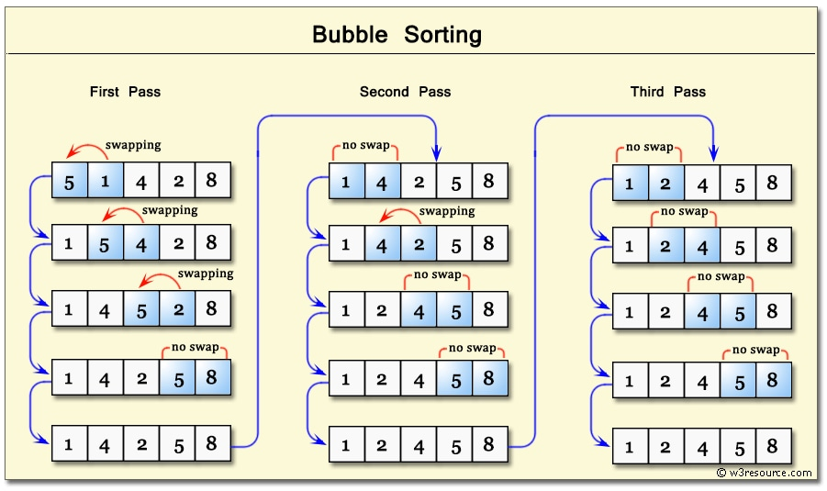

Slide 4
"5 1 4 2 8" şəklində bir massiv götürək, və massivi artma sırasına görə sıralayaq. Hər bir addımda müqayisə olunan elementlər tünd qara ilə göstərilib. Sona qədər sıralama üçün 3 keçid lazımdır.
Birinci keçid:
( 5 1 4 2 8 ) - ( 1 5 4 2 8 ), Burada alqoritm ilk iki elementi müqayisə edir və 5>1 olduğu üçün 5 ilə 1-in yerini dəyişir.
( 1 5 4 2 8 ) - ( 1 4 5 2 8 ), 5 > 4 olduğu üçün
( 1 4 5 2 8 ) - ( 1 4 2 5 8 ), 5 > 2 olduğu
( 1 4 2 5 8 ) - ( 1 4 2 5 8 ), 5 < 8, heç bir dəyişiklik olmur.
İkinci keçid:
( 1 4 2 5 8 ) - ( 1 4 2 5 8 )
( 1 4 2 5 8 ) - ( 1 2 4 5 8 ), 4 > 2 olduğu üçün
( 1 2 4 5 8 ) - ( 1 2 4 5 8 )
( 1 2 4 5 8 ) - ( 1 2 4 5 8 )
Hal - hazırda massiv artma sırasına görə sıralanıb (nizamlanıb). Amma alqoritm bunun belə olduğunu bilmədiyi üçün elementlərin yerini dəyişmədən birdaha elementləri müqayisə edəcək.
Üçüncü keçid:
( 1 2 4 5 8 ) - ( 1 2 4 5 8 )
( 1 2 4 5 8 ) - ( 1 2 4 5 8 )
( 1 2 4 5 8 ) - ( 1 2 4 5 8 )
( 1 2 4 5 8 ) - ( 1 2 4 5 8 )

Slide 5
1)İlk öncə massivin ilk elementi götürülür və o götürülən ilk element özündən sonrakı element ilə müqayisə prosesinə girir.
2) Əgər götürülən massivin birinci elementi, özündən sonrakı elementdən böyükdürsə, o zaman birinci elementlə, ikinci elementin yerləri dəyişdirilir.
3)Daha sonra, növbəti element ilə bir sonrakı element arasında müqayisə prosesi gedir.

